Slide 1
Состав внутренних вод
Реки, их зависимость от рельефа
(8 класс)

Slide 2
Эпиграф
Издалека долго течёт река Волга Течёт река Волга, конца и края нет Среди хлебов спелых, среди снегов белых Течёт моя Волга, а мне семнадцать лет
Сказала мать бывает всё сынок Быть может ты устанешь от дорог Когда придёшь домой в конце пути Свои ладони в Волгу опусти
Издалека долго течёт река Волга Течёт река Волга, конца и края нет Среди хлебов спелых, среди снегов белых Течёт моя Волга, а мне уж тридцать лет…

Slide 3
Внутренние воды. Реки

Slide 4
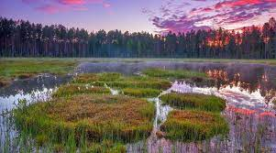
Озёра, болота

Slide 5
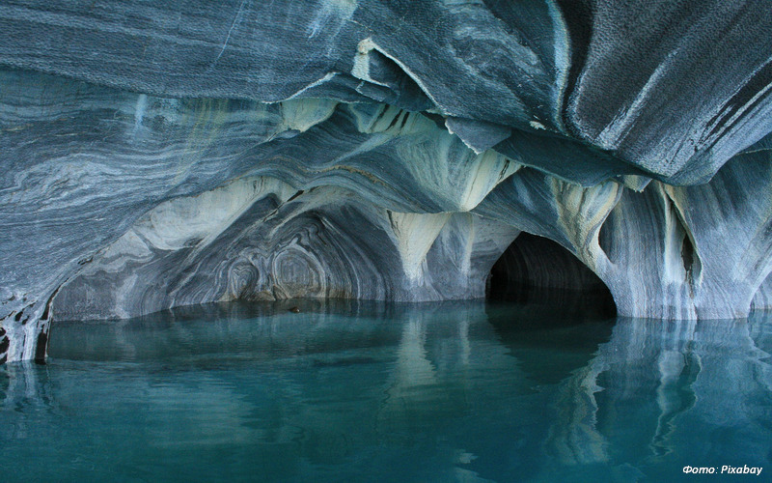
Ледники, подземные воды

Slide 6
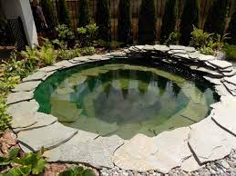
Многолетняя мерзлота, искусственные водоёмы

Slide 7
Реки России
Более 2 000 000 рек
Суммарная длина более 6, 5 млн. км
Самая длинная – Обь с Иртышом (5410 км)

Slide 9
Характеристики рек
Речная система – главная река со всеми притоками
Водосборный бассейн – площадь суши, с которой стекает вода к главной реке и её притокам
Зависимость от климата:
Режим реки – поведение реки в течение года.
Питание реки – пополнение её водой из различных источников.

Slide 10
Характеристики рек
Годовой сток – вся вода, протекающая в речном русле за год. Это показатель многоводности реки.
Самая многоводная – Енисей (600 км2)

Slide 11
Влияние рельефа на реки
Общий уклон территории России – на север
- Наиболее крупные реки текут в направлении СЛо (4/5 – влаги)
Тихий океан – площадь его бассейна значительно меньше
Наименьшая площадь – бассейн Атлантического океана
Волга – бассейн внутреннего стока Каспийское море

Slide 12
Характер течения рек
Горные реки
Равнинные реки
Исток – место начала реки
Устье – место впадения реки в другую реку, озеро или море
Падение реки – Разность абсолютных высот истока и устья

Slide 13
Уклон реки
Уклон реки - это отношение падения реки к её длине.
Уклон реки = Падение реки (см)/ длина реки (км)

Slide 14
Работа рек
Эрозия - размыв и разрушение горных пород
Аккумуляция – отложение и накопление разрушенных горных пород
Эстуарий – узкий залив (являющийся продолжением русла)

Slide 15
Задание из ВПР
1. Задание 4.1
Прочитайте текст и выполните задания.
Вилюй — река в Восточной Сибири, левый приток реки Лены, самый длинный из всех её притоков. Длина Вилюя составляет 2650 км и превышает длину крупного правого притока Лены — Алдана на 377 км. Вилюй берёт начало на Вилюйском плато в восточной части Среднесибирского плоскогорья на высоте 520 м над уровнем моря. В среднем течении река прорезает узкую долину, напоминающую каньон, здесь построена Вилюйская ГЭС. В нижнем течении, на территории Центрально-Якутской низменности, берега реки представляют собой широкую заболоченную пойму с множеством небольших озёр и островов. Абсолютная высота территории, где Вилюй впадает в Лену, составляет 54 м. Бассейн реки расположен в зоне многолетней мерзлоты. Климат здесь резко континентальный с сильными морозами. С октября по май река скована льдом, поэтому половодье приходится на конец мая — июнь. Питание Вилюя, как и большинства рек России, смешанное с преобладанием снегового.

Slide 16
ВПР
На основе данных, приведённых в тексте, сделайте необходимые расчёты и заполните таблицу. (Для расчётов используйте калькулятор.)
Исток
Устье
Высота истока, м
Высота устья, м
Длина, км
Падение, м
Уклон, см/км
Тип реки по характеру течения
Тип питания
Режим реки

Slide 17
Д/З п. 23, Пр. р. № 4 Реки

